Slide 1
Интеллектуально-познавательная игра КВИЗ
«Война… Победа… Память…», посвященная 76-ой годовщине победы в Великой Отечественной войне
Государственное бюджетное профессиональное образовательное учреждение Нижегородской области
«Нижегородский медицинский колледж»
Богородский филиал
Преподаватель: Лескова Юлия Валентиновна
Богородск, 2021

Slide 2
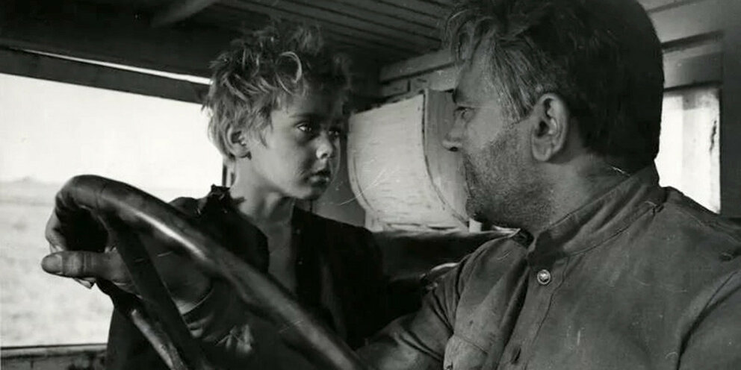
Первый тур: Фильм, фильм, фильм…
По кадру из фильма угадайте название картины
1

Slide 3
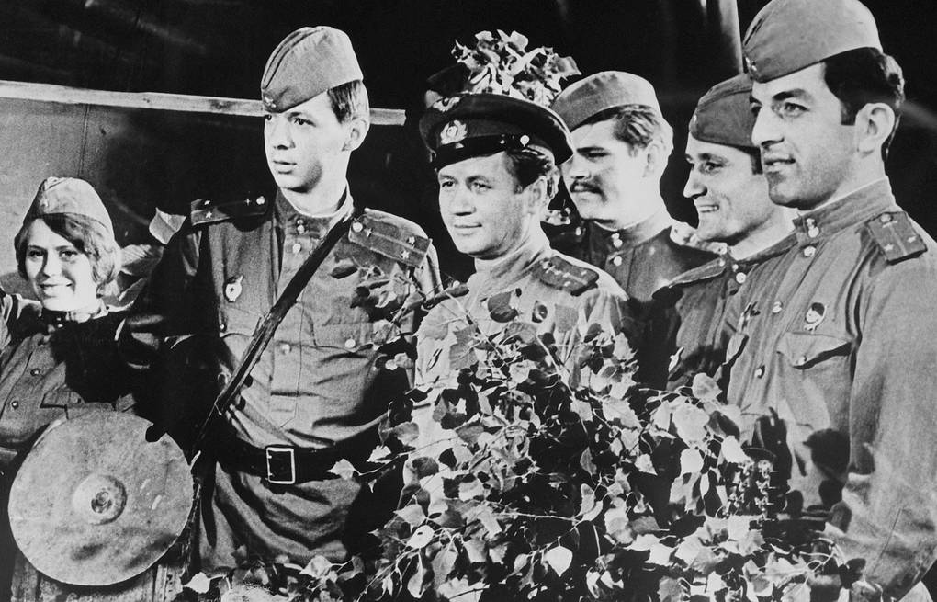
Первый тур: Фильм, фильм, фильм…
По кадру из фильма угадайте название картины
2

Slide 4
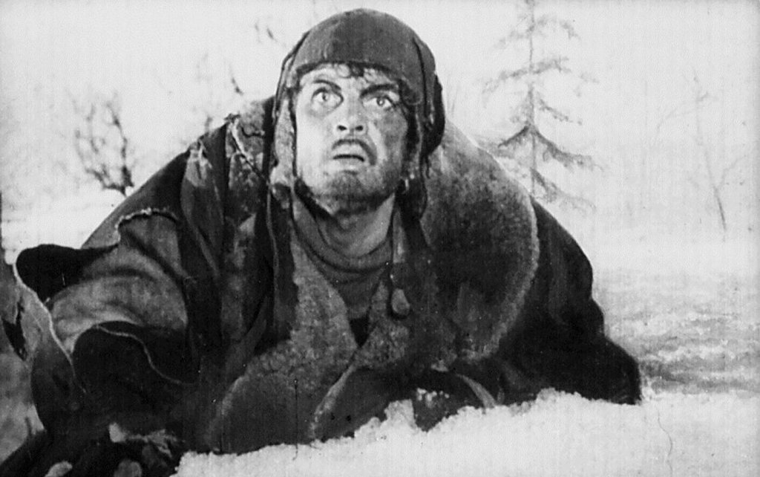
Первый тур: Фильм, фильм, фильм…
По кадру из фильма угадайте название картины
3

Slide 5
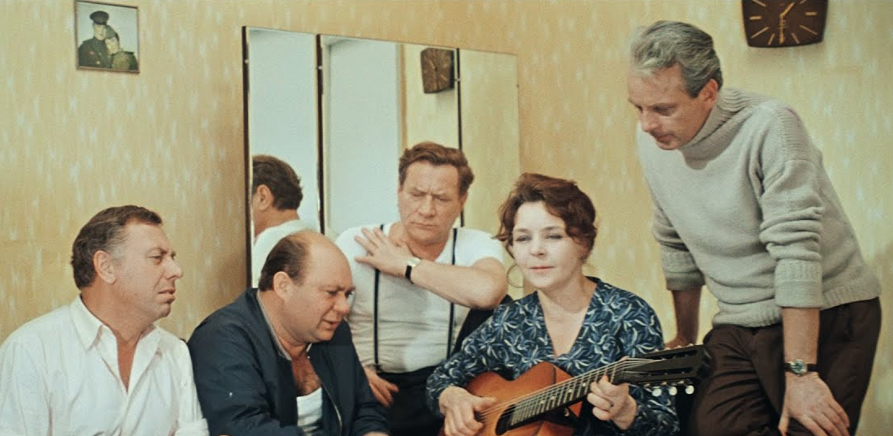
Первый тур: Фильм, фильм, фильм…
По кадру из фильма угадайте название картины
4

Slide 6
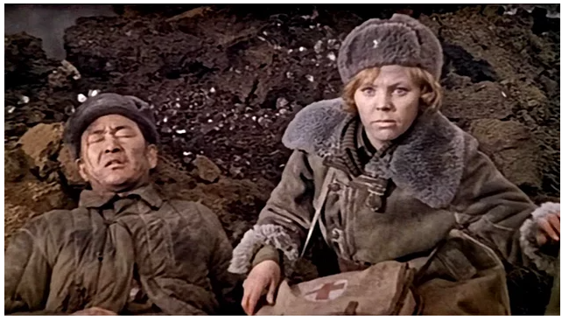
Первый тур: Фильм, фильм, фильм…
По кадру из фильма угадайте название картины
5

Slide 7
Первый тур: Фильм, фильм, фильм…
Из какого фильма взята фраза:
«Есть такая профессия – Родину защищать!»
«Я солдата на фельдмаршала не меняю!»
«Война – это не кто кого перестреляет, а кто кого передумает!»
«Мужчина не плачет. Мужчина огорчается.»
«Родина никогда не забудет ни подвигов ваших, ни страданий!»

Slide 8
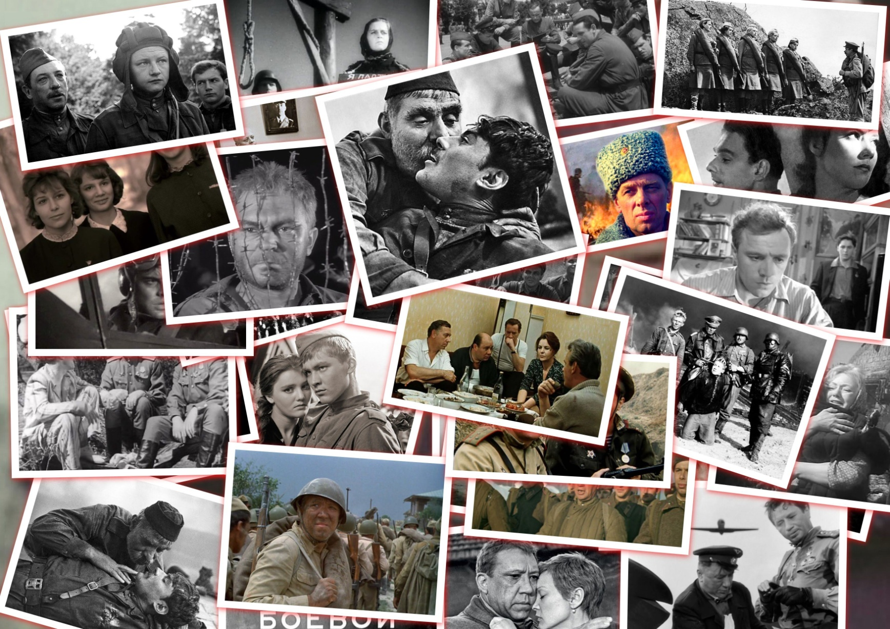
Первый тур: Фильм, фильм, фильм…
Из каких фильмов эти песни:

Slide 9
Первый тур: Фильм, фильм, фильм…
ОТВЕТЫ
«Судьба человека», 1959 г., С.Бондарчук
1

Slide 10
Первый тур: Фильм, фильм, фильм…
ОТВЕТЫ
«В бой идут одни старики», 1973 г., Л.Быков

Slide 11
Первый тур: Фильм, фильм, фильм…
ОТВЕТЫ
«Повесть о настоящем человеке», 1948 г., Ал.Столпер

Slide 12
Первый тур: Фильм, фильм, фильм…
ОТВЕТЫ
«Белорусский вокзал», 1971 г., Анд.Смирнов

Slide 13
Первый тур: Фильм, фильм, фильм…
ОТВЕТЫ
«Горячий снег», 1972 г., Г.Егиазаров

Slide 14
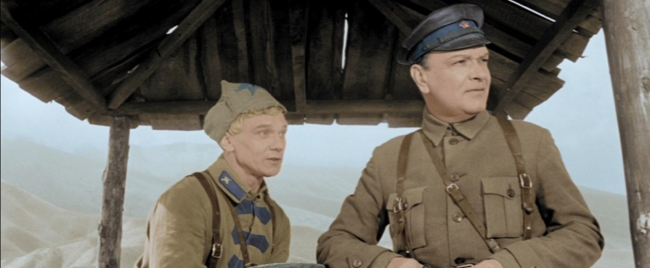
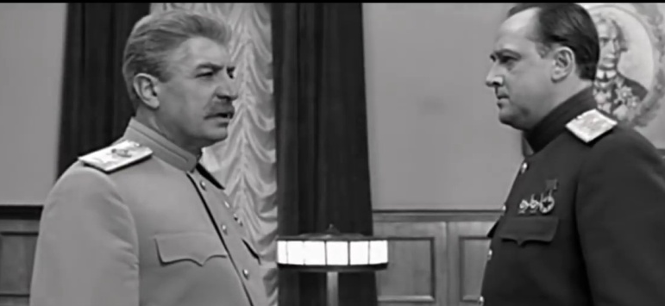
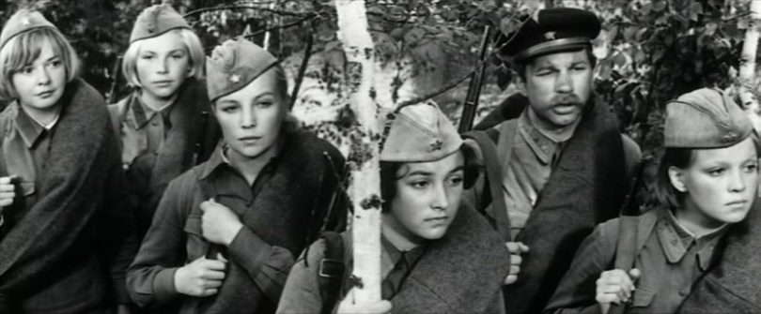
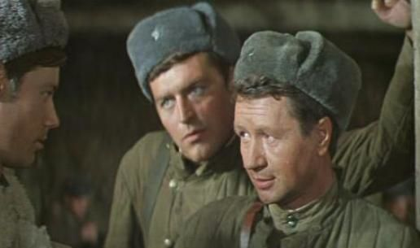
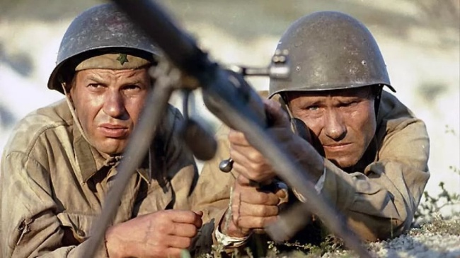
Первый тур: Фильм, фильм, фильм…
Ответы
Из какого фильма взята фраза:
«Есть такая профессия – Родину защищать!»
«Я солдата на фельдмаршала не меняю!»
«Война – это не кто кого перестреляет, а кто кого передумает!»
«Мужчина не плачет. Мужчина огорчается.»
«Родина никогда не забудет ни подвигов ваших, ни страданий!»

Slide 15
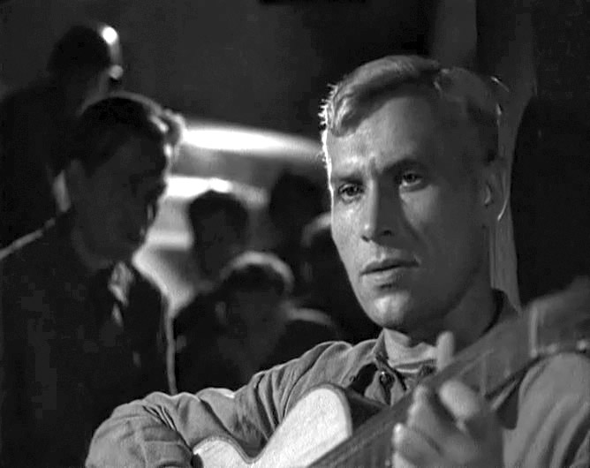
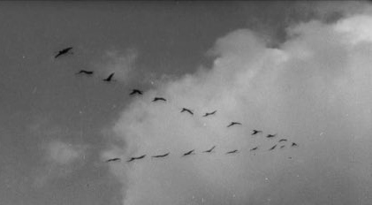
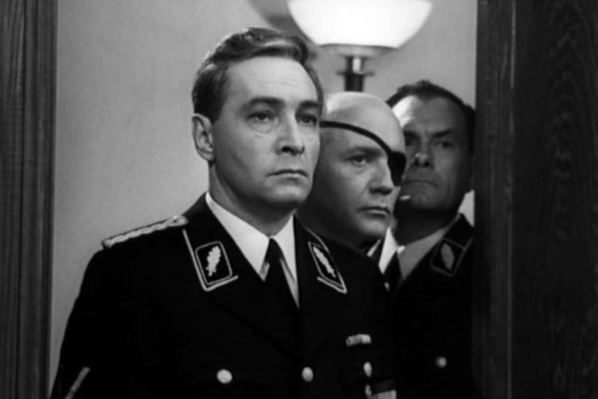
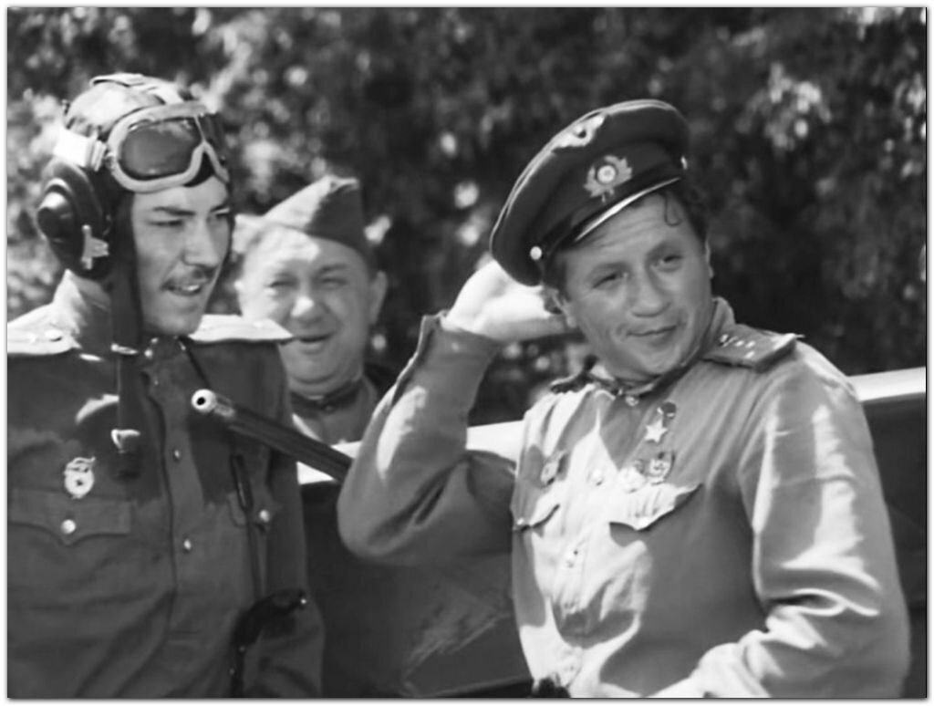
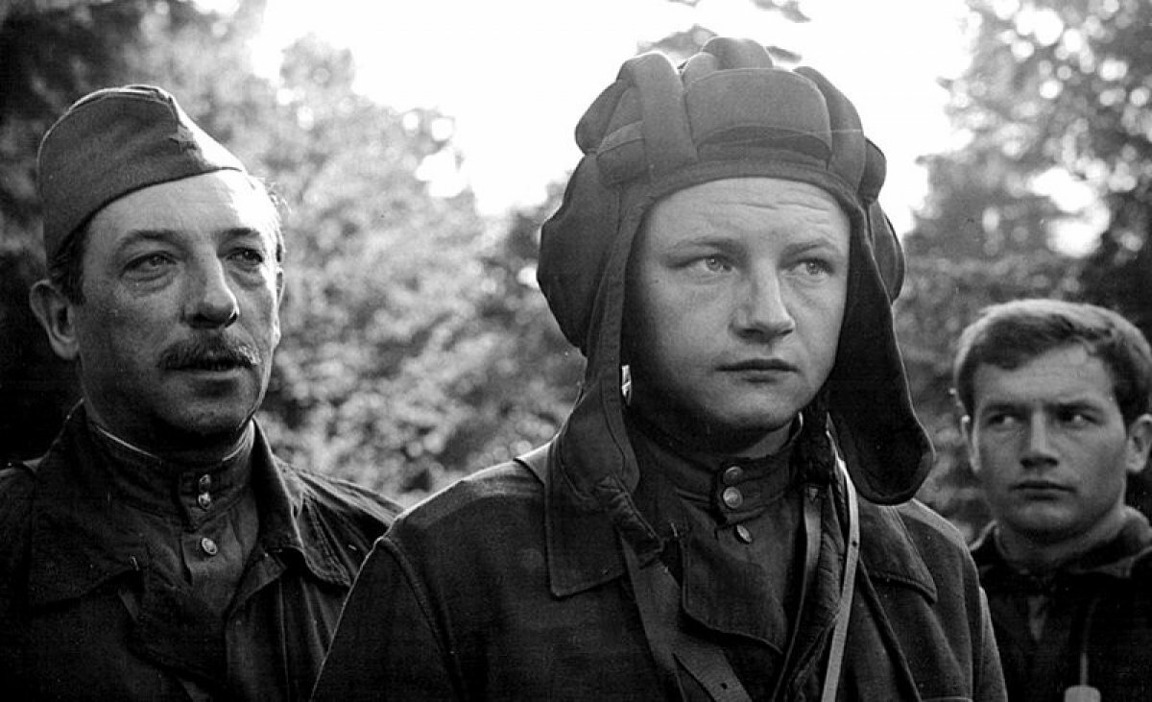
Первый тур: Фильм, фильм, фильм…
ОТВЕТЫ
1) «Темная ночь» («Два бойца»)
2) «Журавли» («Журавли»)
3) «Я прошу хоть не надолго» («17 мгновений весны»)
4) «А степная трава пахнет горечью» («В бой идут одни старики»)
5) «Танкисты» («На войне как на войне»)

Slide 16
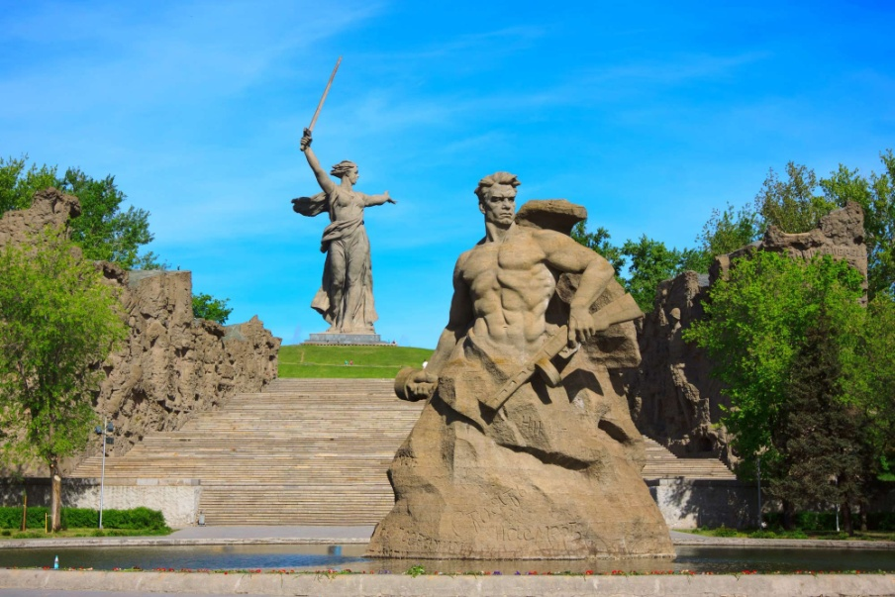
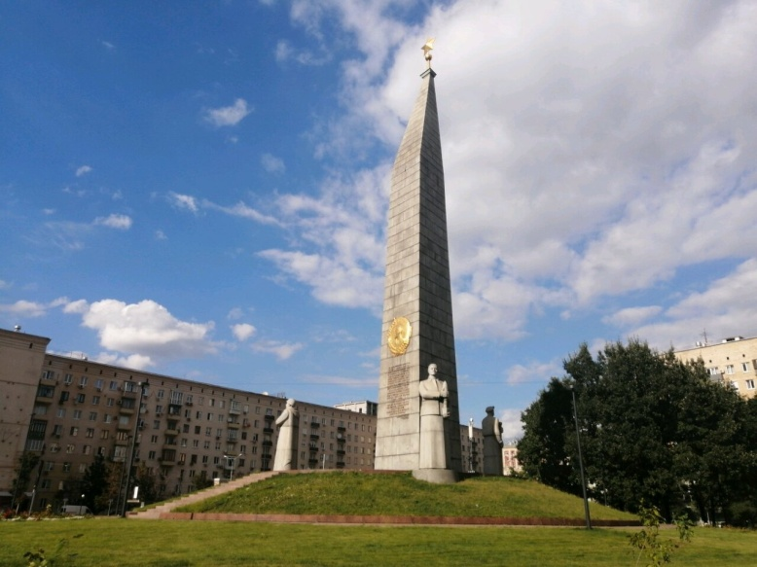
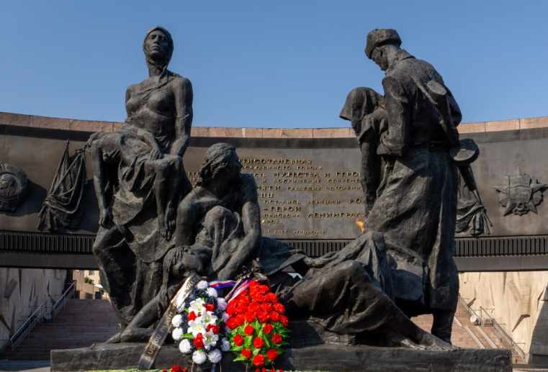
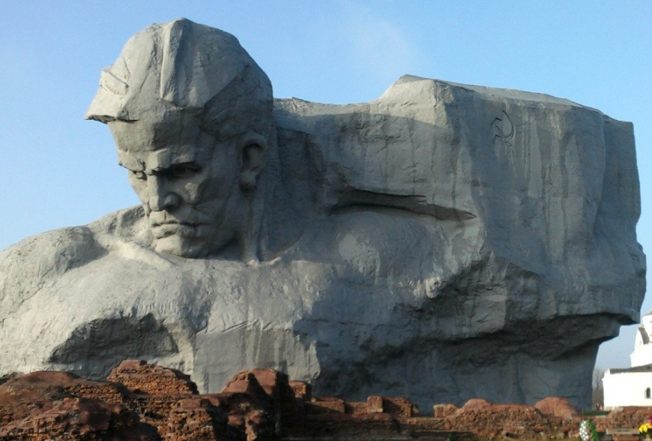
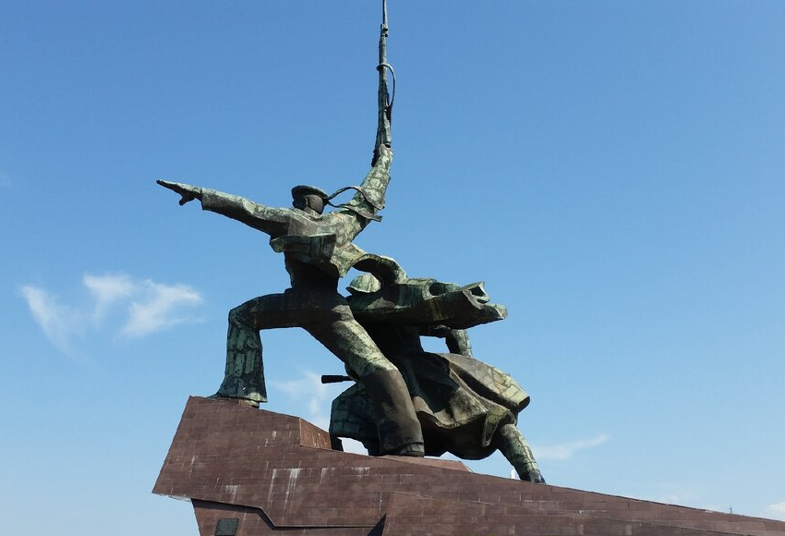
Второй тур: Города-герои
Достопримечательности каких городов-героев изображены на фотографиях?
1
2
3
4
5

Slide 17
Второй тур: Города-герои
Перед вами названия русских городов.
Тула, Мурманск, Керчь, Ижевск, Смоленск, Новороссийск
Выберите лишнее название.
Запишите его и объясните свой выбор.

Slide 18
Второй тур: Города-герои Ответы
1 Волгоград (Сталинград)
2 Москва
3 Ленинград
4 Брест
5 Севастополь

Slide 19
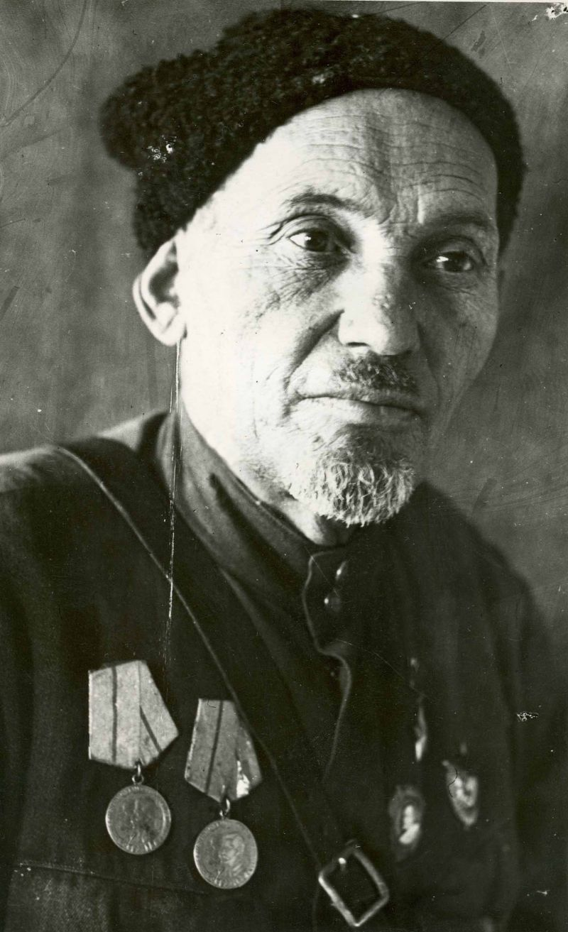
Третий тур: Партизаны
О ком идет речь?
1) Советский военачальник, государственный и общественный деятель. Во время Великой Отечественной войны — командир Путивльского партизанского отряда (позднее — Сумского партизанского соединения, ещё позднее — 1-й Украинской партизанской дивизии), член ЦК КП(б) Украины, генерал-майор. Дважды Герой Советского Союза.

Slide 20
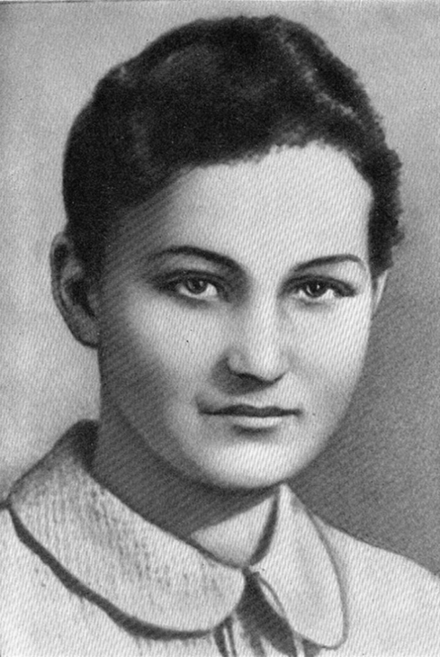
Третий тур: Партизаны
О ком идет речь?
2) Женщина-красноармеец диверсионно-разведывательной группы штаба Западного фронта, заброшенная в 1941 году в немецкий тыл. Захвачена в плен и после пыток повешена фашистами. Первая женщина, удостоенная звания Героя Советского Союза во время Великой Отечественной войны.

Slide 21
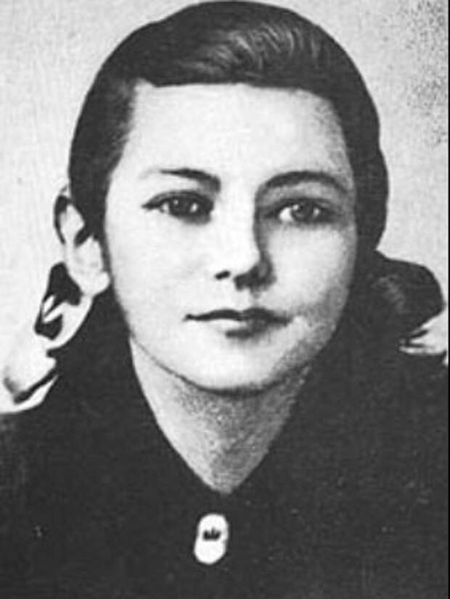
Третий тур: Партизаны
О ком идет речь?
3) Девочка работала чернорабочей в столовой, где кормили немецких офицеров. Юной мстительнице удалось отравить еду. Немцы заставили партизанку съесть отравленный суп. Отравление оказалось сильным, но благодаря народной медицине девочка спаслась. В августе 43-го года в организацию юных партизан был внедрён предатель, который сдал почти всех членов организации. Девушка была арестована. Немцам уже многое было известно о ней, но они всё ещё не догадывались о её участии в отравлении гитлеровских офицеров. Поэтому они пытались договориться с ней, и предлагали ей свободу взамен на полный расклад и информацию об участниках подполья. Но она была несгибаема. А однажды ей удалось схватить неосторожно оставленный немецким следователем пистолет. Она застрелила и его и двух других вражеских солдат, а затем пыталась бежать, но была схвачена.

Slide 22
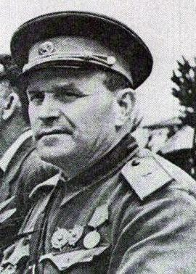
Третий тур: Партизаны
О ком идет речь?
4) Во время войны создал вПинске партизанский отряд под псевдонимом Комаров, который 28 июня 1941 года устроил засаду на соединение лёгких танков. Метким броском гранат была подбита головная машина. Этот бой партизан-«комаровцев» (в котором они не потеряли ни одного бойца) считается самым первым в истории партизанского движения СССР. Зимой 1942 года партизаны под его командованием совершили рейд по тылам немцев, разгромив при этом десятки фашистских гарнизонов. Они провели в тылу врага целых 1119 дней. Под его руководством партизаны уничтожили более 26 тысяч фашистов, разгромили 60 немецких гарнизонов, 5 железнодорожных станций, пустили под откос 468 эшелонов с живой силой и военной техникой врага, разрушили 519 км телефонно-телеграфных линий.
Постановлением Совета Народных Комиссаров СССР от 16 сентября 1943 года № 1000 ему было присвоено воинское звание «генерал-майор».

Slide 23
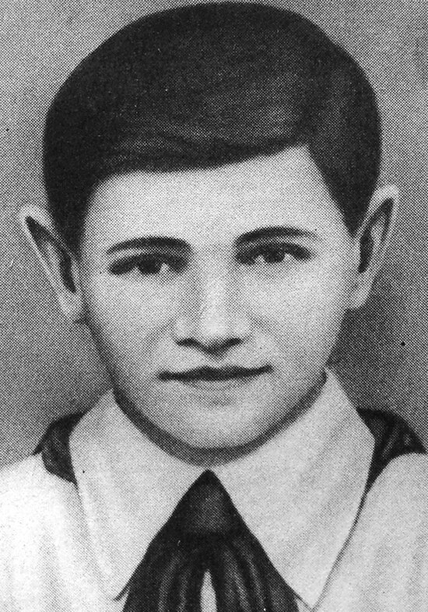
Третий тур: Партизаны
О ком идет речь?
5) Советский пионер-герой, юный партизан-разведчик, самый молодой Герой Советского Союза - на момент гибели ему едва исполнилось 14 лет. Звание Героя Советского Союза присвоено посмертно.

Slide 24
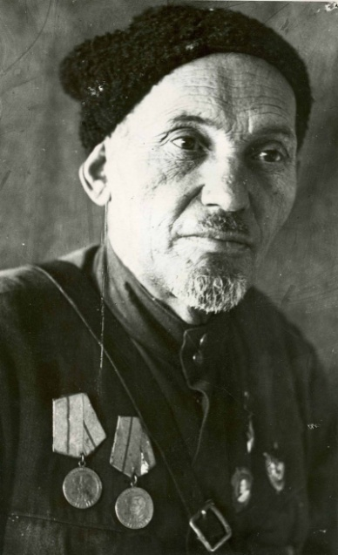
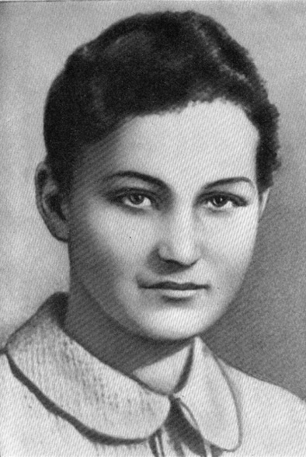
Третий тур: Партизаны
Ответы
Сидор Артемьевич Ковпак
Зоя Анатольевна
Космодемьянская
Зина Портнова
Василий
Захарьевич
Корж
Валя Котик

Slide 25
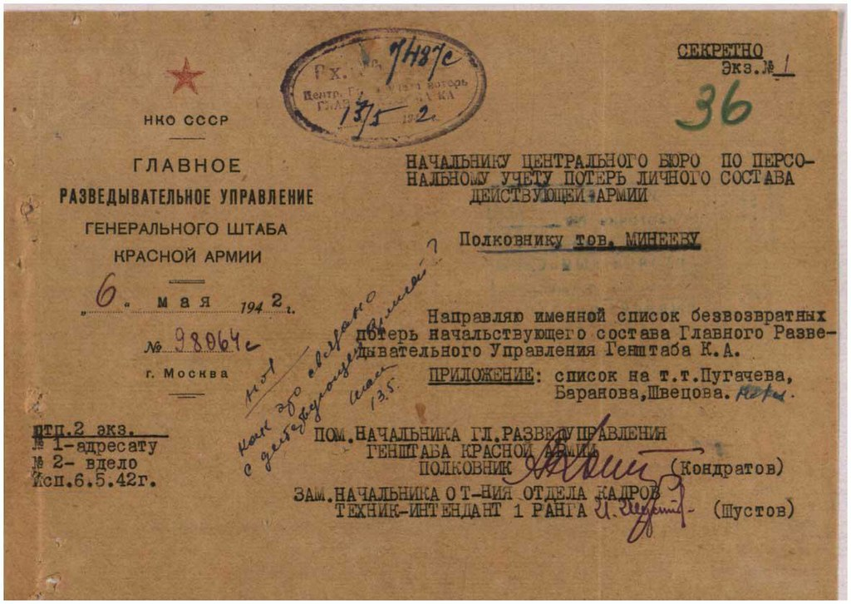

Четвертый тур: Полководцы ВОв
1) Кто из генералов Советской Армии, чтобы ввести врага в заблуждение, в приказах и донесениях фигурировал под фамилиями Константинов и Юрьев?

Slide 26
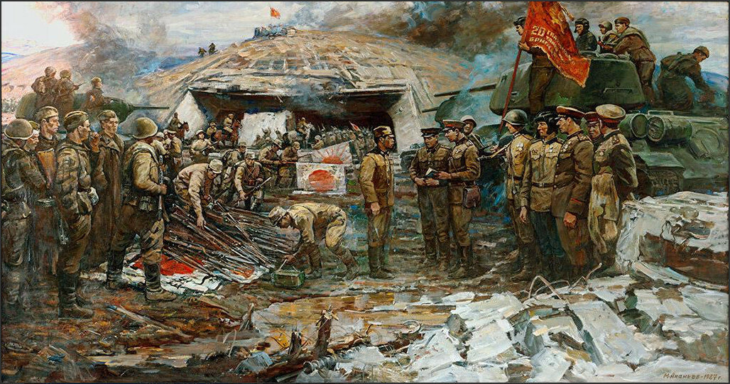
Четвертый тур: Полководцы ВОв
2) Кто командовал нашими войсками, разгромившими Квантунскую армию в Маньчжурии и Корее?

Slide 27
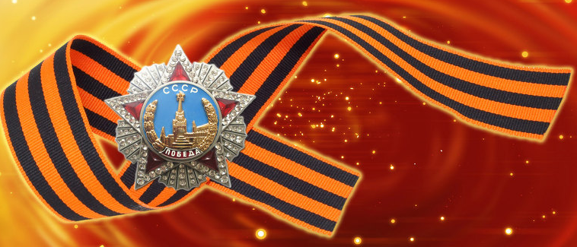
Четвертый тур: Полководцы ВОв
3) Сколько человек за годы войны было награждено высшим орденом страны «Орденом Победы»?

Slide 28
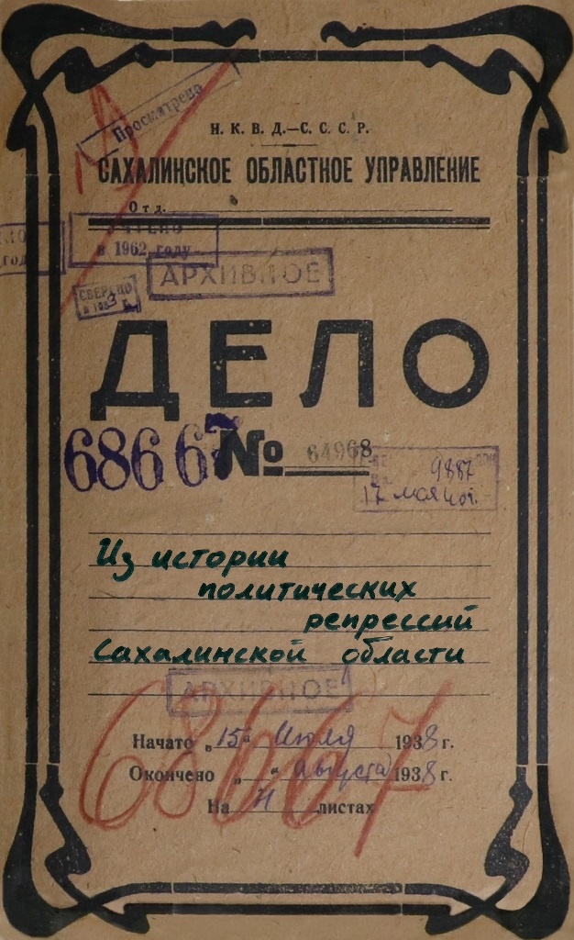
Четвертый тур: Полководцы ВОв
4) Кто из выдающихся советских полководцев был репрессирован в 30 годы, в марте 1940 г. – освобождён, а после войны стал министром национальной обороны Польши?

Slide 29
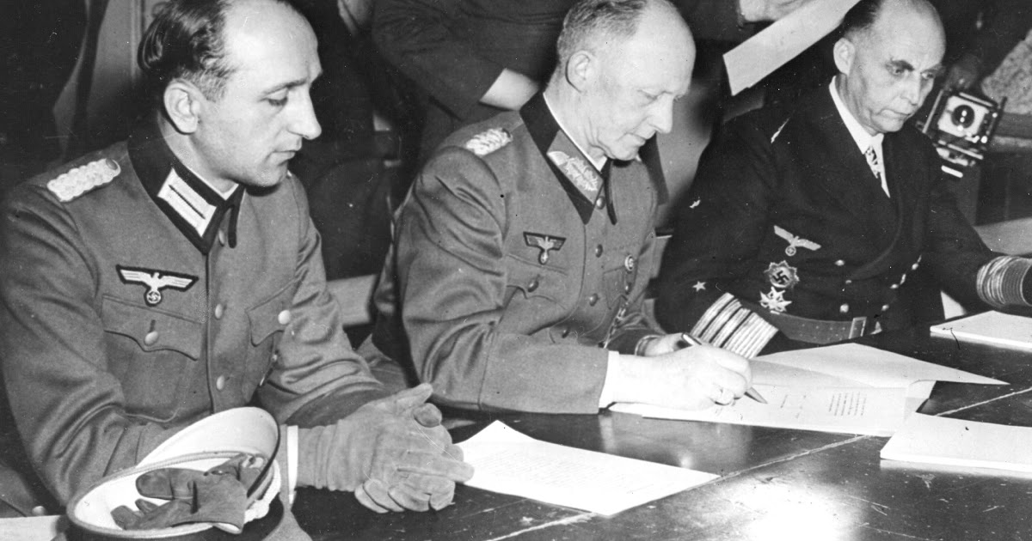
Четвертый тур: Полководцы ВОв
5) Кто из полководцев подписал акт о капитуляции Германии с советской стороны?

Slide 30
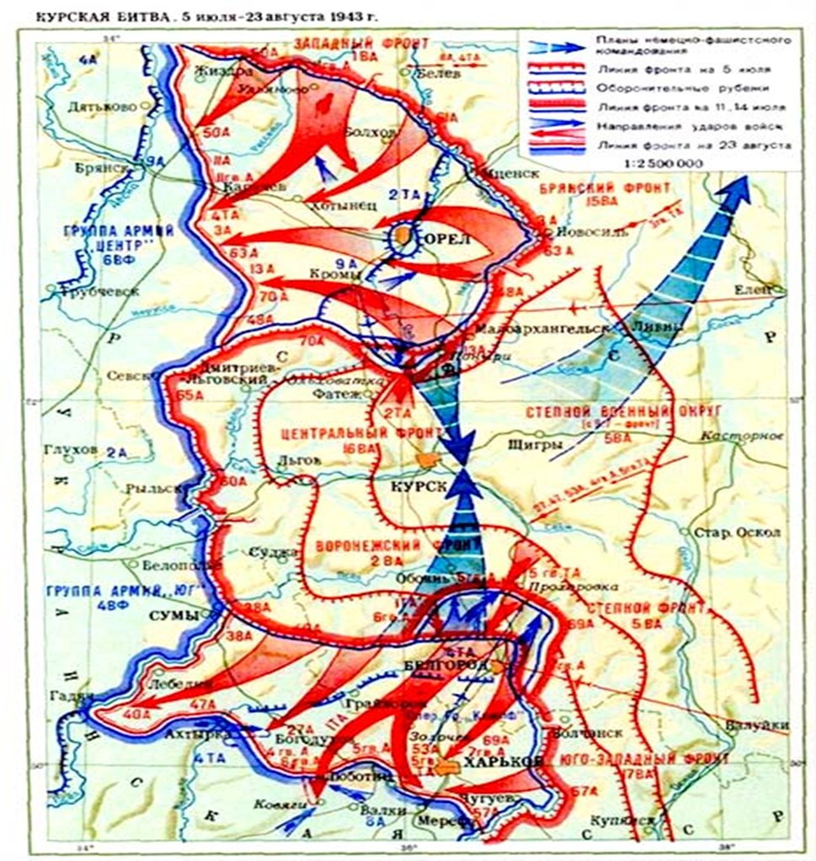
Четвертый тур: Полководцы ВОв
6) Кто по поручению Ставки ВГК координировал действия Воронежского и Степного фронтов в Курской битве. Руководил планированием и проведением операций по освобождению Донбасса, правобережной Украины и Крыма? 10 апреля 1944 года, в день освобождения Одессы, награждён орденом «Победа».

Slide 31
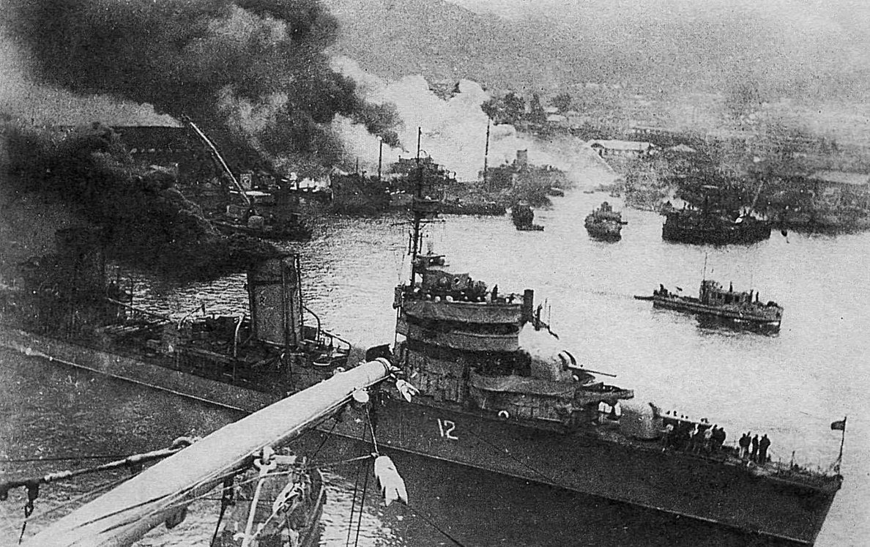
Четвертый тур: Полководцы ВОв
7) Кто в ходе войны с Японией в 1945 г. руководил действиями Тихоокеанского флота и Амурской военной флотилией?

Slide 32
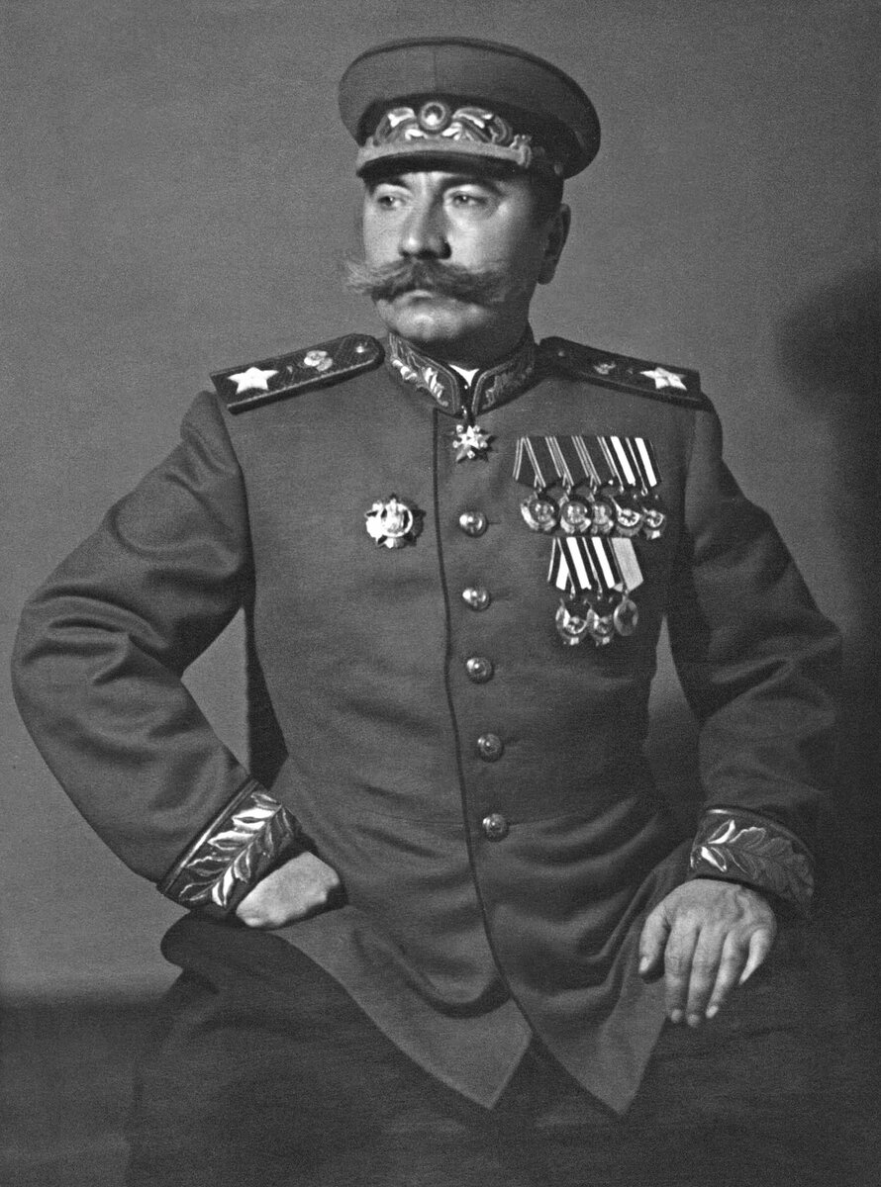
Четвертый тур: Полководцы ВОв
8) Каким фронтом командовал Маршал Советского Союза С. М. Буденный?

Slide 33
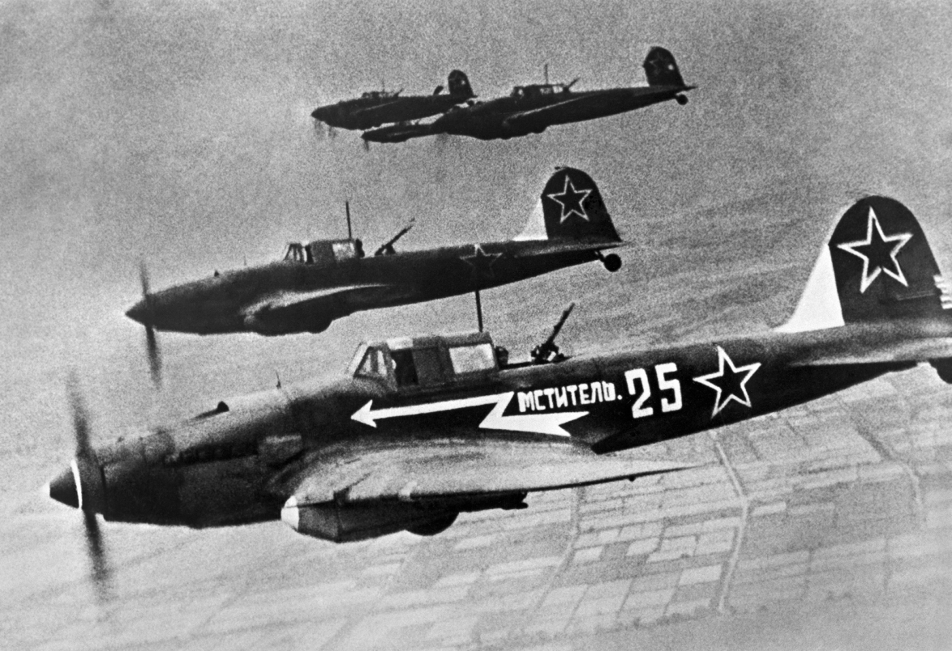
Четвертый тур: Полководцы ВОв
9) Маршал авиации, трижды Герой Советского Союза, автор книг: «Познать себя в бою», «Крылья истребителя», «Небо войны». О ком идет речь?

Slide 34
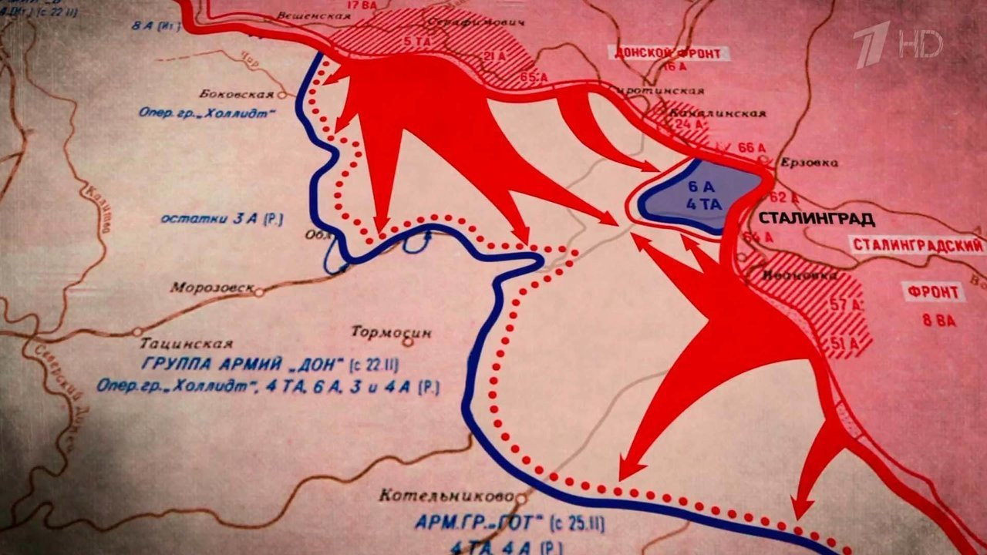
Четвертый тур: Полководцы ВОв
10) Генерал армии. Во время войны начальник штаба нескольких фронтов, которые участвовали в Сталинградской и Курской битвах. Умер от тяжёлого ранения в 1944 г.

Slide 35
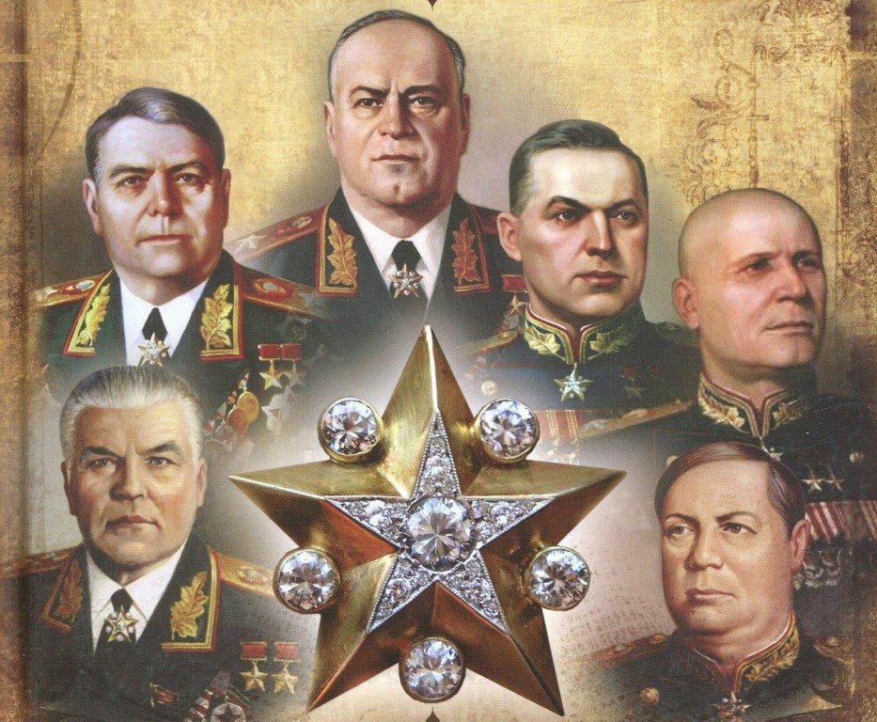
Четвертый тур: Полководцы ВОв
Ответы
Г.К.Жуков
Р.Я.Малиновский
16
К.К.Рокоссовский
Г.К.Жуков
А.М.Василевский
Н.Г.Кузнецов
Резервным
А.И.Покрышкин
Н.Ф.Ватутин

Slide 36
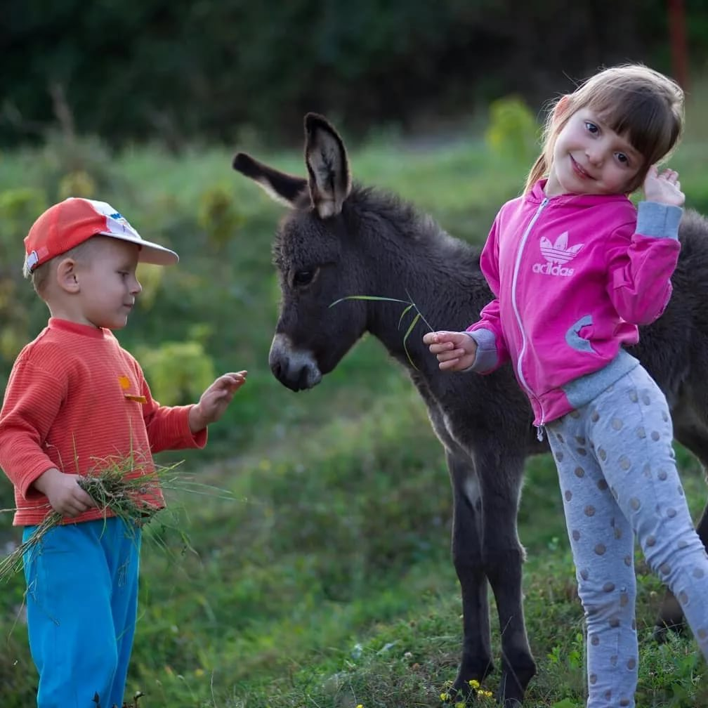
Пятый тур: «Блиц-опрос»
1) Что объединяет Катюшу, Андрюшу и ишака?

Slide 37
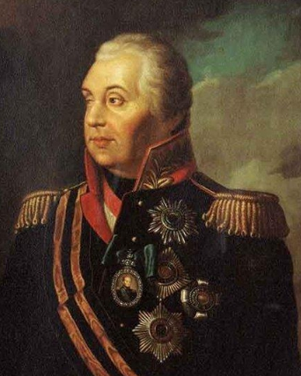
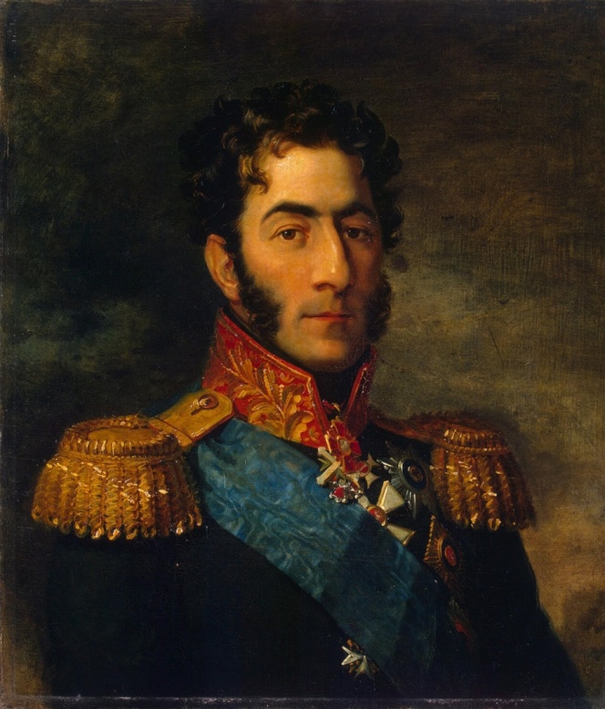
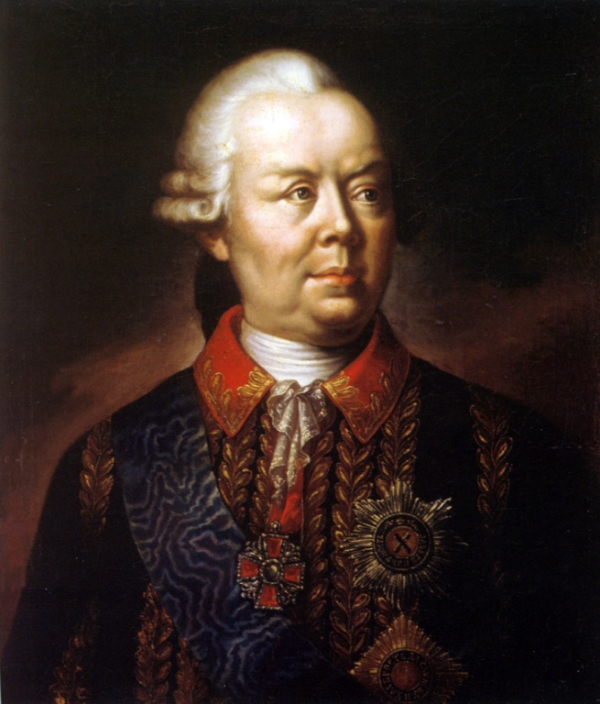
Пятый тур: «Блиц-опрос»
2) Что общего между Кутузовым, Багратионом и Румянцевым?

Slide 38
Пятый тур: «Блиц-опрос»
3) Что скрывается за этими необычными названиями?
«Сталинская кувалда»
«Коктейль Молотова»
«Дора»
«НИ-1»
«Иван-долбай»

Slide 39
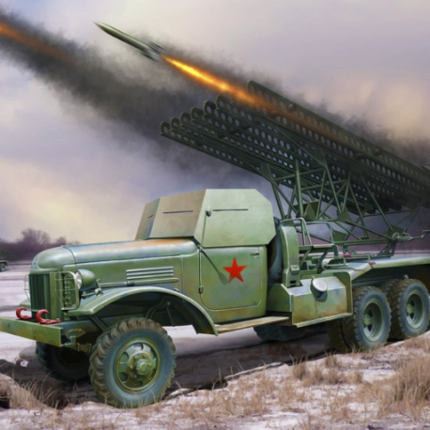
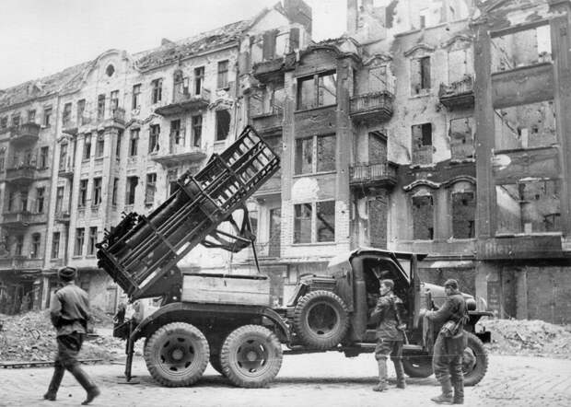
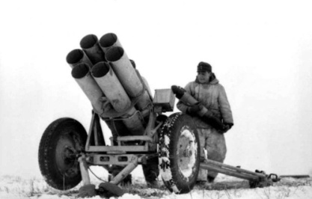
Пятый тур: «Блиц-опрос»
Ответы
1) Что объединяет Катюшу, Андрюшу и ишака?

Slide 40
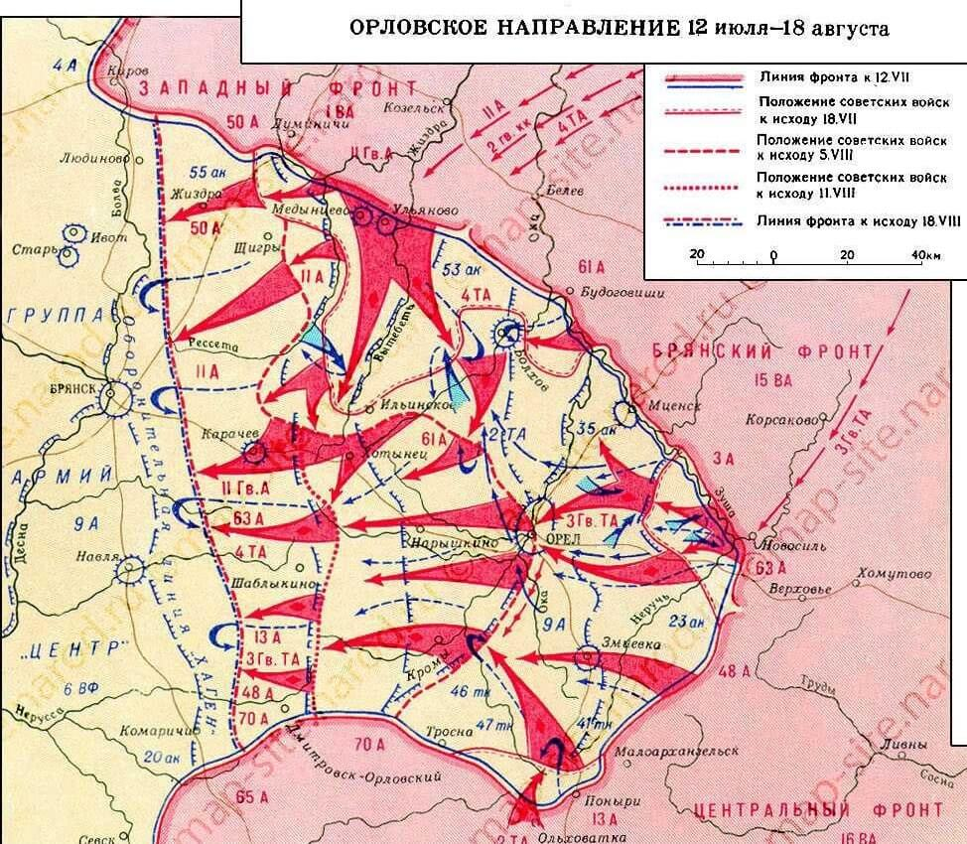
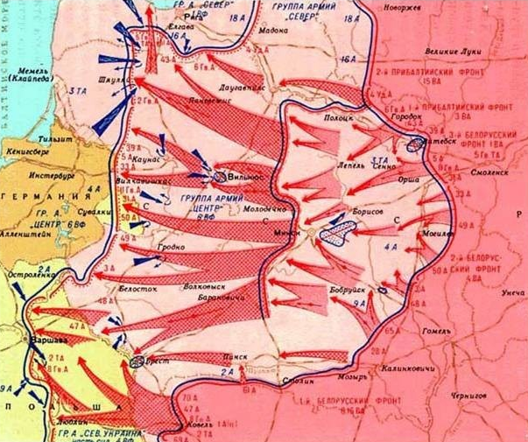
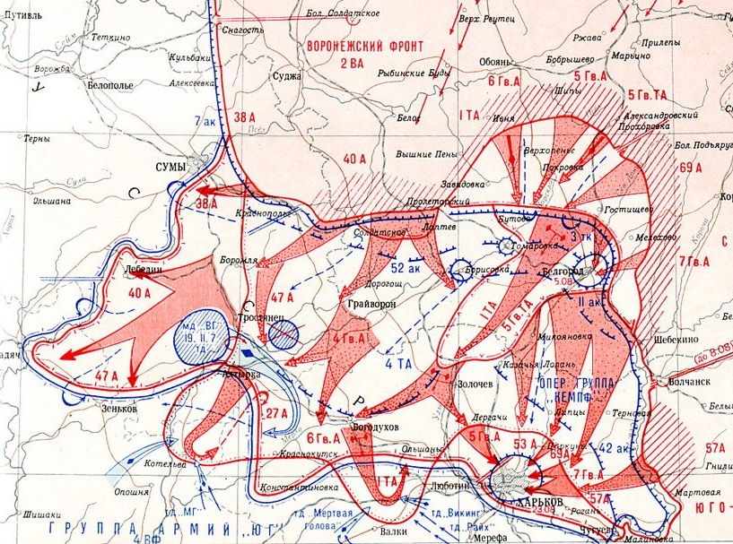
Пятый тур: «Блиц-опрос»
Ответы
2) Что общего между Кутузовым, Багратионом и Румянцевым?

Slide 41
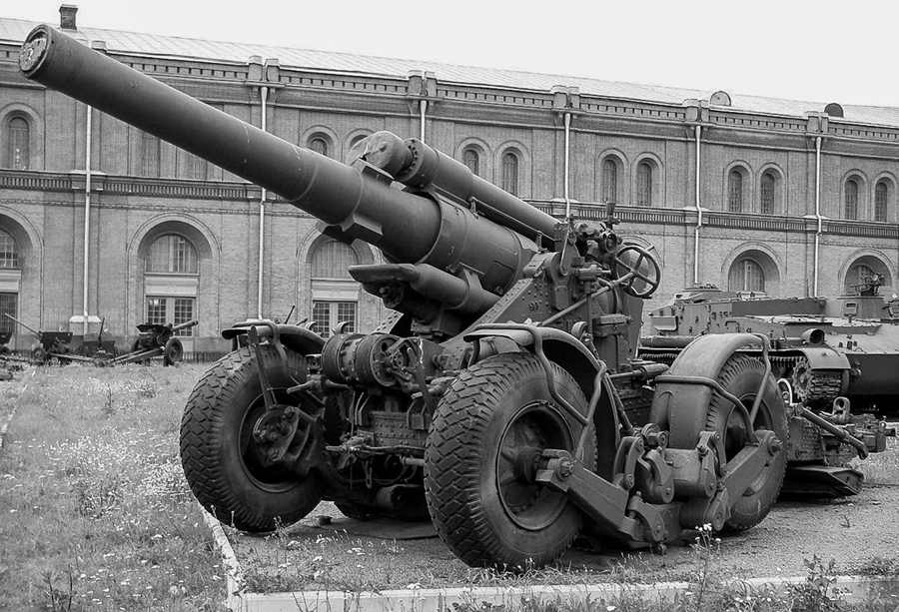




Пятый тур: «Блиц-опрос»
Ответы
3) Что скрывается за этими необычными названиями?
«Сталинская кувалда»
«Коктейль Молотова»
«Дора»
«НИ-1»
«Иван-долбай»

Slide 42

Шестой тур: «Верю – не верю»
1) В годы Великой Отечественной войны Горьковский автомобильный завод им. Молотова освоил выпуск танков Т-34.

Slide 43

Шестой тур: «Верю – не верю»
2) В период Великой Отечественной войны в Горьковской области трудовой мобилизации подлежали учащиеся 6-10 классов школ

Slide 44

Шестой тур: «Верю – не верю»
3) Почти все самолеты советской бомбардировочной, штурмовой и транспортной авиации, пехотные и моторизованные войска, все военные аэродромы, значительная часть сухопутных соединений, подводные лодки, морские корабли и бронекатера были обеспечены средствами связи Горьковского завода имени Ленина.

Slide 45

Шестой тур: «Верю – не верю»
4) Во время Великой Отечественной войны каждый второй автомобиль, каждый третий танк и каждая четвёртая артиллерийская установка были изготовлены на предприятиях города Горького

Slide 46

Шестой тур: «Верю – не верю»
5) «Горьковский автомобильный завод» со второй половины 1941 года освоил производство более двадцати тысяч наименований изделий для танков

Slide 47
Шестой тур: «Верю – не верю» Ответы
1) В годы Великой Отечественной войны Горьковский автомобильный завод им. Молотова освоил выпуск танков Т-34 (НЕТ)
2) В период Великой Отечественной войны в Горьковской области трудовой мобилизации подлежали учащиеся 6-10 классов школ (ДА)
3) Почти все самолеты советской бомбардировочной, штурмовой и транспортной авиации, пехотные и моторизованные войска, все военные аэродромы, значительная часть сухопутных соединений, подводные лодки, морские корабли и бронекатера были обеспечены средствами связи Горьковского завода имени Ленина. (ДА)
4) Во время Великой Отечественной войны каждый второй автомобиль, каждый третий танк и каждая четвёртая артиллерийская установка были изготовлены на предприятиях города Горького (ДА)
5) «Горьковский автомобильный завод» со второй половины 1941 года освоил производство более двадцати тысяч наименований изделий для танков (ДА)

Slide 48

С Днем Победы!

